Slide 1
AI 股票顧問
全球多市場量化分析儀表板
🇹🇼 🇺🇸 🇭🇰 🇨🇳
by GKS · 2026

Slide 2

THE PROBLEM
8
小時
手動讀完一份多市場分析報告
4 個市場 · 11 種策略 · 234 篇新聞
AI 股票顧問
2 / 10

Slide 3
THE SOLUTION
30s
8h
→
manual analysis
real-time AI multi-market analysis
12 stocks · 4 markets · Gemma 4 31B 即時推論
AI 股票顧問
3 / 10

Slide 4
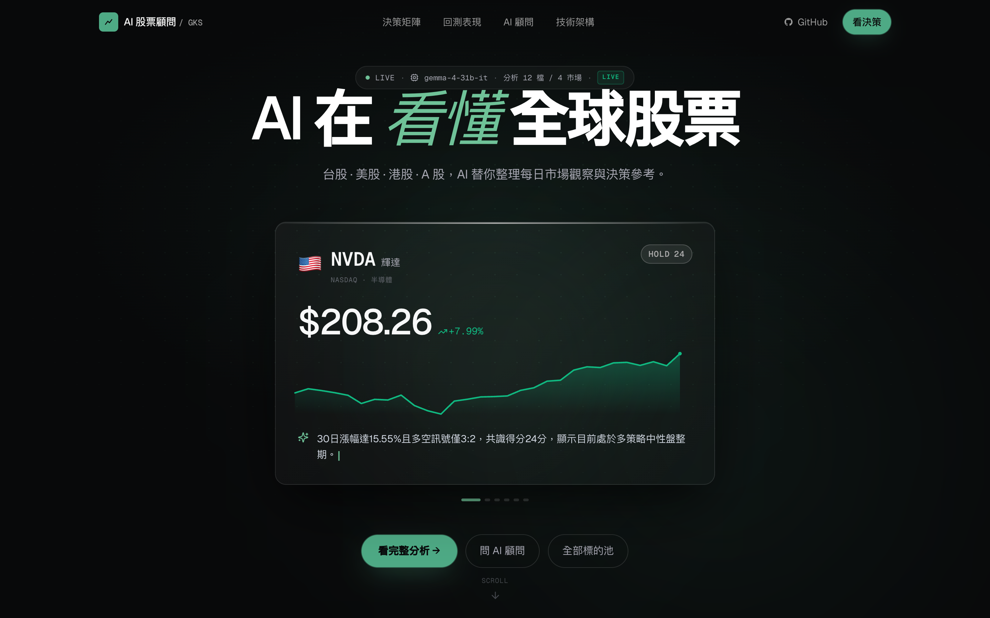
LIVE
12 檔 · 4 市場 · Gemma 4 31B
4 / 10

Slide 5
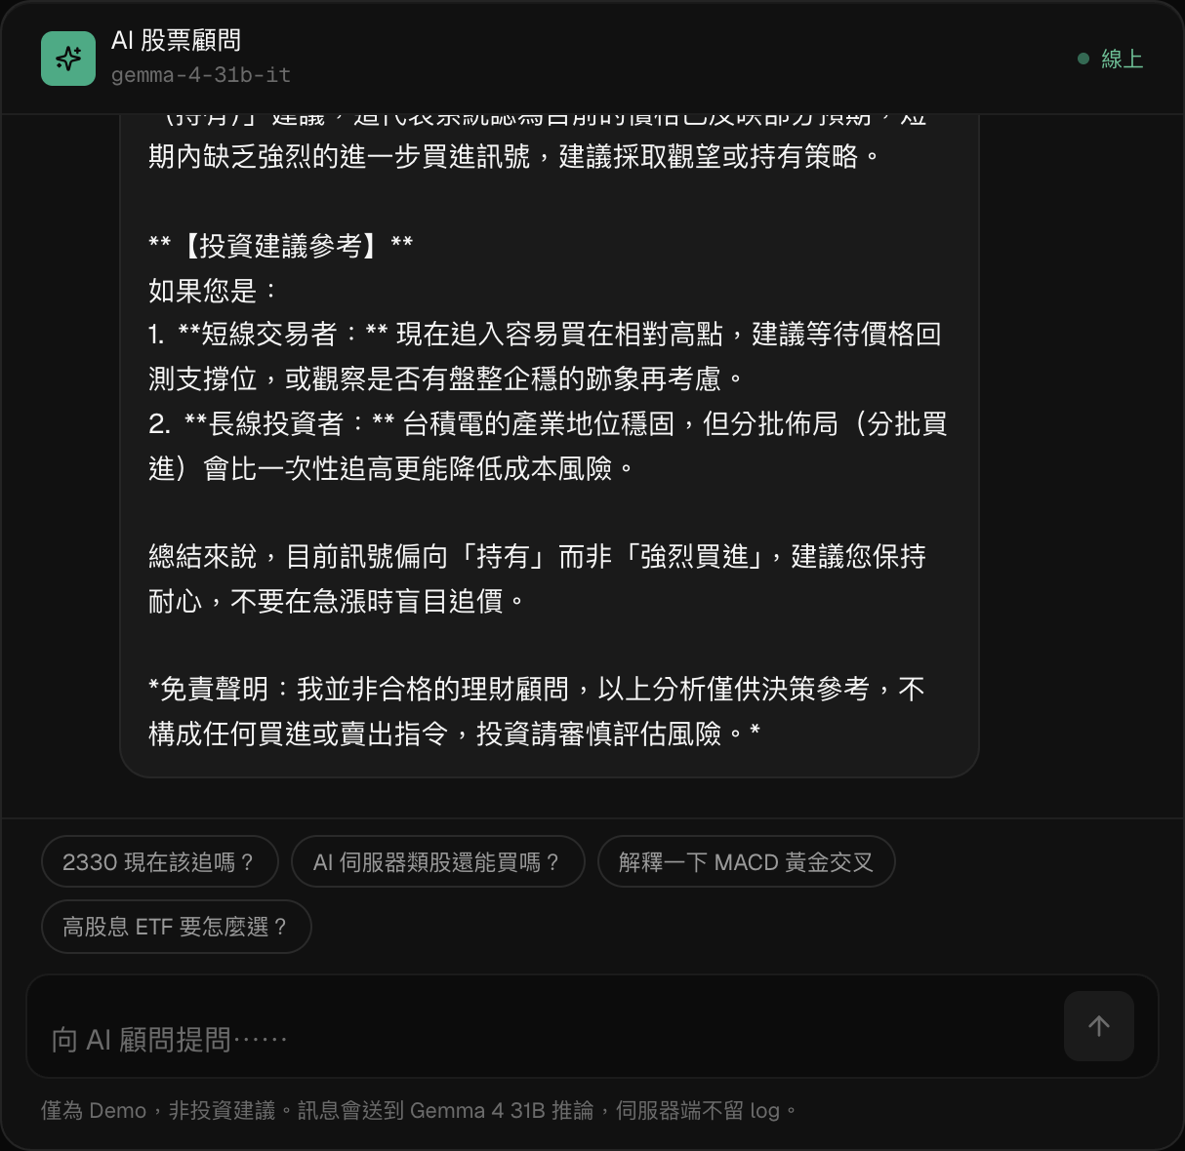
AI ADVISOR · LIVE STREAMING
GEMMA 4 31B · 真打
「2330 收 NT$2,295
30 天累漲 23.06%
AI 共識 hold 25/100」
引用真實 Yahoo 報價
引用真實 30 天 OHLC
引用真實 11 策略訊號
token-by-token 串流
AI 股票顧問
5 / 10

Slide 6
STRATEGY ENGINE
均線多頭
多策略共識
RSI 動能
11
風險疊加
MACD 黃金交叉
類股輪動
艾略特波浪
新聞情緒
籌碼分布
VWAP 回歸
布林通道
strategies, all from real OHLC
純函式 · 132 cells · 真實計算
AI 股票顧問
6 / 10

Slide 7
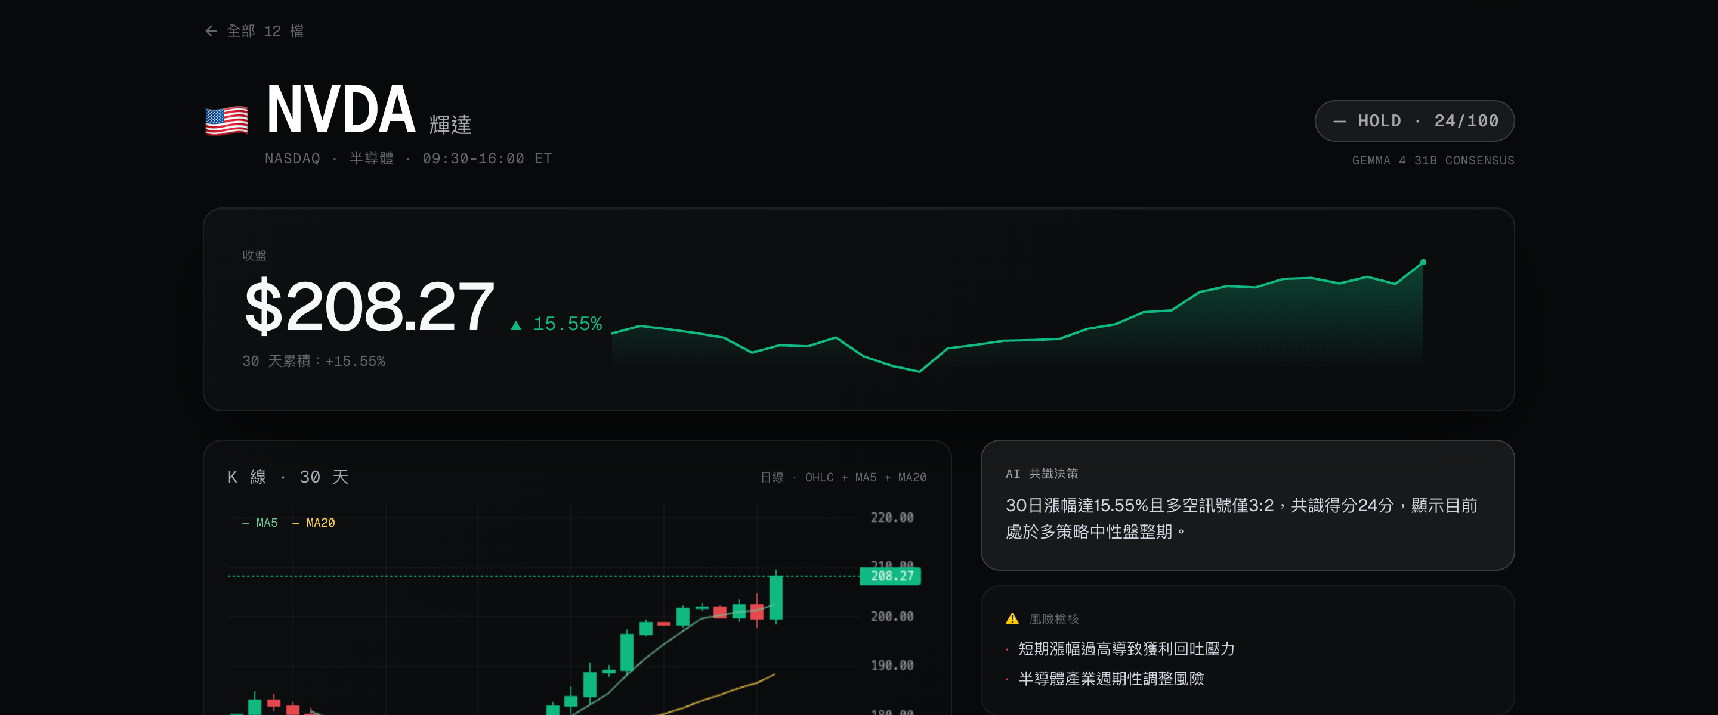
PER-STOCK USER JOURNEY
/us/nvda · 完整決策旅程
AI 股票顧問
7 / 10
01 SEO 入口 → 02 K 線視覺 → 03 11 策略 → 04 AI 行動

Slide 8
ENGINEERING DECISIONS
5 個關鍵工程取捨
›
Yahoo v8 chart via curl shell-out
Node fetch 被 ban → child_process curl 通
›
snapshot.json daily refresh + commit
WebSocket 太重，build-time 抓 + ISR 已足夠
›
11 strategies as pure functions
可單元測試 / 無 DB 依賴 / 可遷移到 backend
›
Gemma 4 + zod + brace-counter
三層保護救 LLM 偶發 trailing prose
›
12 SSG per-stock routes + per-page OG
SEO 友善 / 加載秒開 / 每頁可分享
AI 股票顧問
8 / 10

Slide 9
TRANSPARENCY
即時 vs Demo · 誠實標記
REAL
DEMO
Yahoo v8 chart · 12 stocks × 4 markets
12 個月回測 · mock 走勢
30 天 OHLC sparkline · 真實日線
Sample 每日報告 · 示範 markdown
11 策略 132 cells · 純函式計算
新聞情緒打分 · 簡單詞袋
Gemma 4 31B rationale / risks / chat
頁面有黃色 chip 標示 · backend 有真實版
→ github.com/GKS711/daily_stock_analysis
AI 股票顧問
9 / 10

Slide 10
100% 自架
design · engineering · AI integration
github.com/GKS711/daily_stock_analysis
Built by GKS · 2026 · MIT License

